Slide 1

Tu tienda online de material fotográfico.
Proyecto de Alejandro Marín Gómez

Slide 2
¿En qué consiste la aplicación?

Slide 3
Tecnologías utilizadas

Slide 4
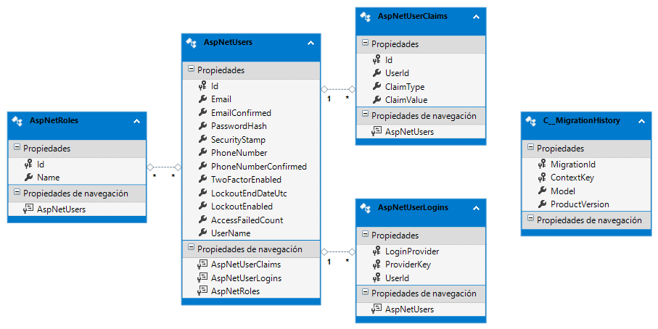
Modelo entidad / relación de ASP.NET MVC

Slide 5
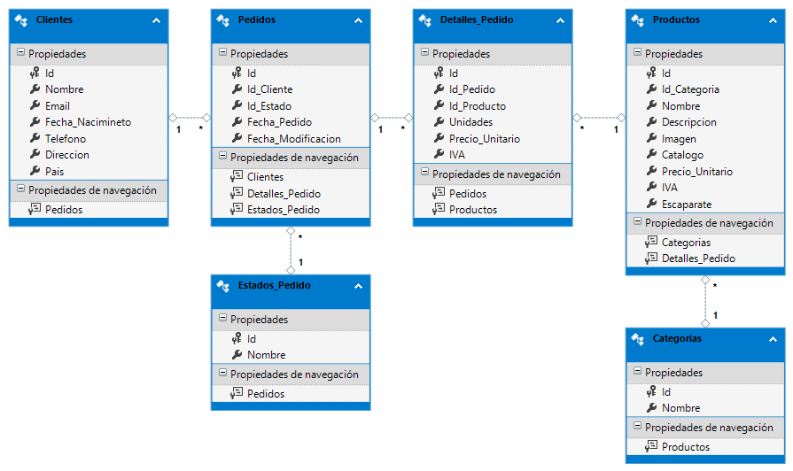
Modelo entidad / relación de la tienda

Slide 6
Casos de uso más relevantes

Slide 7
Planificación (diagrama de Gantt)

Slide 8

Muchas gracias por tu atención.

